Slide 1


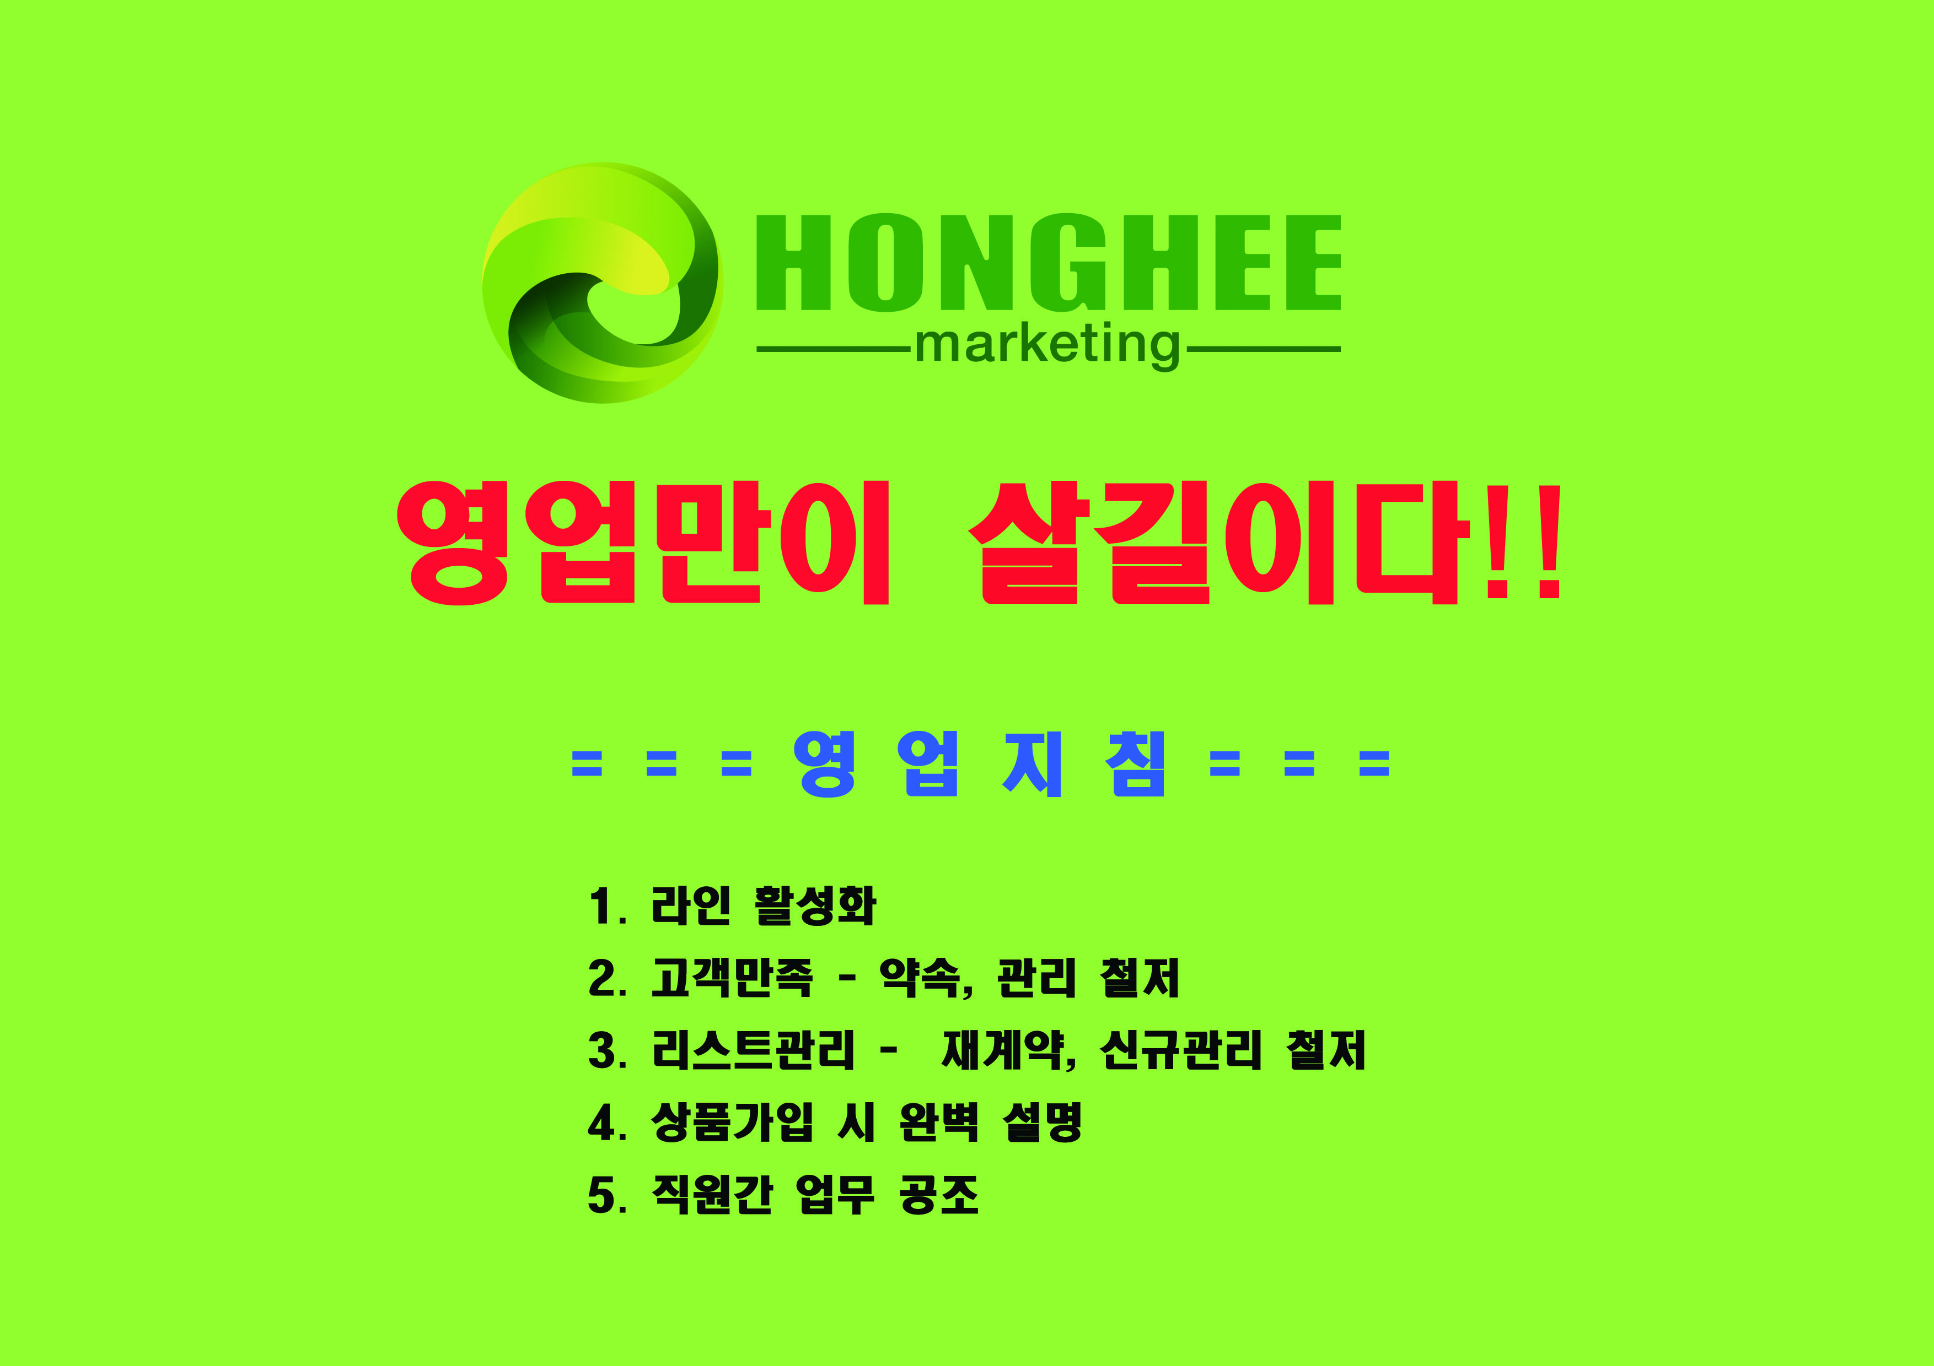
INSIDE MENUAL
작성일 2018.10
영업팀

Slide 2





01
02
03
04
05
CONTENTS
네이버
매물광고
DID광고
아파트실거래
블러그
스크린LED

Slide 3


01 +
네이버 CP사 시장점유율 순위
2018년 10월 20일 작성일 기준
협력업체
네이버
매물광고
1위
2위
3위
4위
5위
6위
7위
8위
매
경
부
동
산
부
동
산써
브
부동산뱅크
부
동
산
1
1
4
한경부동산
텐컴즈
알터
선방

Slide 4




01 +
가입 혜택 |  | 상 품 구 성
PC 홈페이지 | 제공
모바일 홈페이지 | 제공
모바일 FAX | 제공
고객관리 어플 | 제공
등록물건관리 어플 | 제공
장 점 | 다음, 매경 다중전송
상품 | 가격(6개월) | 내용
포커스 60 | 231,000원 | 매월 10쿠폰 제공
포커스 120 | 352,000원 | 매월 20쿠폰 제공
포커스 180 | 473,000원 | 매월 30쿠폰 제공
포커스 240 | 605,000원 | 매월 40쿠폰 제공
포커스300 | 726,000원 | 매월 50쿠폰 제공
프리미엄 | 단지별 상이 | 사진 및 매물상단노출
네이버
매물광고

Slide 5

01 +
가입 혜택 |  | 상 품 구 성
PC 홈페이지 | 제공
모바일 홈페이지 | 제공
모바일 FAX | 제공
고객관리 어플 | 미제공
등록물건관리 어플 | 제공
장 점 | 프로모션 많이함
상품 | 가격(6개월) | 내용
포커스 30 | 165,000원 | 쿠폰 30장 제공
포커스 70 | 210,000원 | 쿠폰 70장 제공
포커스 90 | 252,000원 | 쿠폰 90장 제공
포커스 120 | 319,000원 | 쿠폰 120장 제공
포커스 180 | 451,000원 | 쿠폰 180장 제공
포커스 240 | 600,000원 | 쿠폰 240장 제공
포커스 300 | 750,000원 | 쿠폰 300장 제공
네이버
매물광고

Slide 6

01 +
가입 혜택 |  | 상 품 구 성
PC 홈페이지 | 제공
모바일홈페이지 | 제공
모바일 FAX | 제공
고객관리 어플 | 미제공
등록물건관리 어플 | 미제공
장 점 | 이슈없음
상품 | 가격(6개월) | 가격(12개월) | 내용
포커스 60 | 201,000원 | 380,000원 | 쿠폰 60장 제공
포커스 90 | 252,000원 | 482,000원 | 쿠폰 90장 제공
포커스 120 | 303,000원 | 584,000원 | 쿠폰 120장 제공
포커스 180 | 405,000원 | 788,000원 | 쿠폰 180장 제공
포커스 240 | 507,000원 | 992,000원 | 쿠폰 240장 제공
포커스 300 | 609,000원 | 1,196,000원 | 쿠폰 300장 제공
포커스 충전 | 55,000원 | 110,000원 | 포커스 충전상품(1700원)
네이버
매물광고

Slide 7

01 +
가입 혜택 |  | 상 품 구 성
PC 홈페이지 | 제공
모바일 홈페이지 | 제공
모바일 FAX | 제공
고객관리 어플 | 제공
등록물건관리 어플 | 제공
기타 | 리브온, 114 다중전송
상품 | 가격(12개월) | 내용
클래식 | 550,000원 | 시세 11만 디씨
로얄 | 880,000원 | 시세 11만 디씨
프리미엄 | 1,650,000원 | 시세 11만 디씨
단지매물홍보광고 | 상품별 가격 상이
구/동베너광고 | 상품별 가격 상이
모바일광고 | 상품별 가격 상이
네이버
매물광고

Slide 8

01 +
가입 혜택 |  | 상 품 구 성
PC 홈페이지 | 미제공
모바일 홈페이지 | 미제공
모바일 FAX | 제공
고객관리 어플 | 미제공
등록물건관리 어플 | 미제공
장 점 | 저가상품(망)
상품 | 가격(6개월) | 내용
포커스 60 | 180,000원 | 쿠폰 60장 제공
포커스 90 | 261,000원 | 쿠폰 90장 제공
포커스 120 | 336,000원 | 쿠폰 120장 제공
포커스 150 | 405,000원 | 쿠폰 150장 제공
매체비 상품 | 55,000원 | 건당 1700원
네이버
매물광고

Slide 9

01 +
가입 혜택 |  | 상 품 구 성
PC 홈페이지 | 미제공
모바일 홈페이지 | 미제공
모바일 FAX | 미제공
고객관리 어플 | 미제공
등록물건관리 어플 | 미제공
장 점 | 이슈없음
상품 | 가격(12개월) | 내용
프리미엄99 | 99,000만 | 쿠폰 1,700원
네이버
매물광고

Slide 10

01 +
가입 혜택 |  | 상 품 구 성
PC 홈페이지 | 제공
모바일 홈페이지 | 미제공
모바일 FAX | 미제공
고객관리 어플 | 미제공
등록물건관리 어플 | 미제공
장 점 | 입점사 최저가
상품 | 가격(6개월) | 내용
매체비 | 44,000원 | 건당 1700원
네이버
매물광고

Slide 11

01 +
가입 혜택 |  | 상 품 구 성
PC 홈페이지 | 미제공
모바일 홈페이지 | 미제공
모바일 FAX | 미제공
고객관리 어플 | 미제공
등록물건관리 어플 | 미제공
장 점 | DID업체
상품 | 가격(6개월) | 내용
매체비 | 99,000원 | 건당 1700원
네이버
매물광고

Slide 12
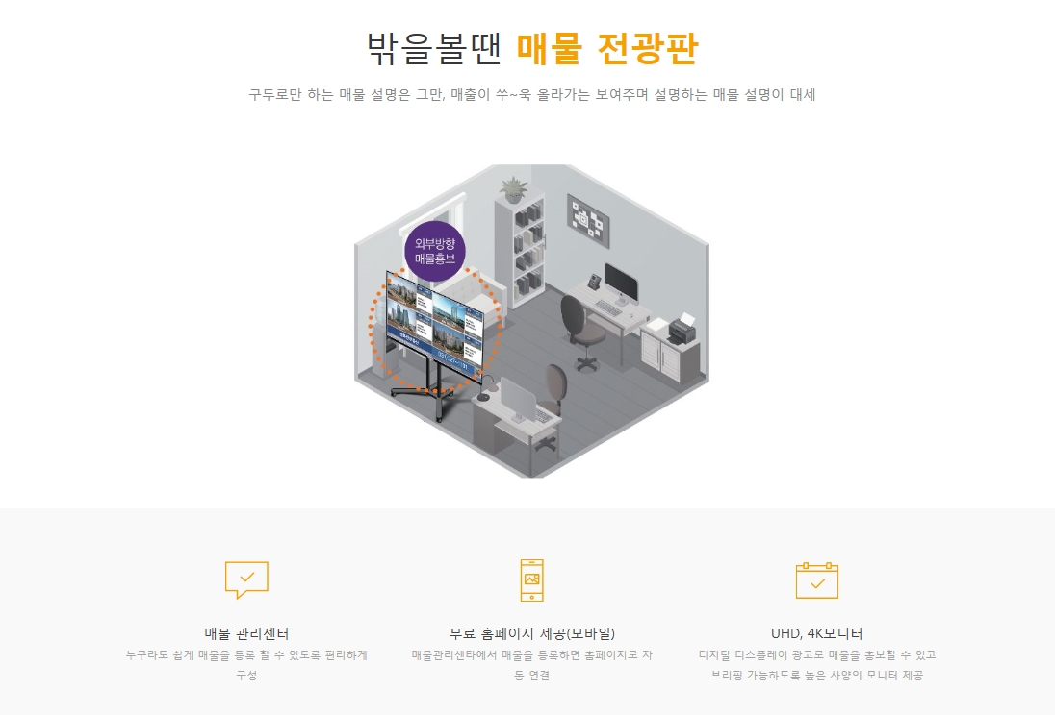
02 +
DID 상품 안내
DID

Slide 13
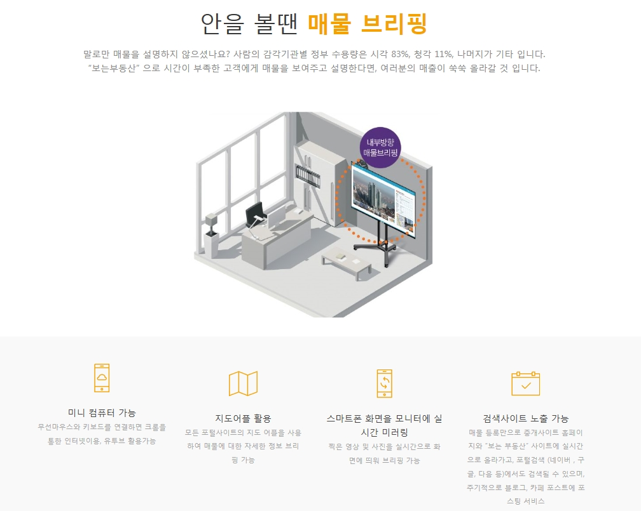
02 +
DID 상품 안내
DID

Slide 14
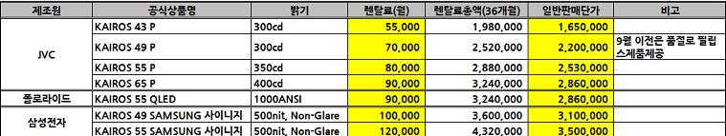
02 +
DID 상품 가격
DID

Slide 15
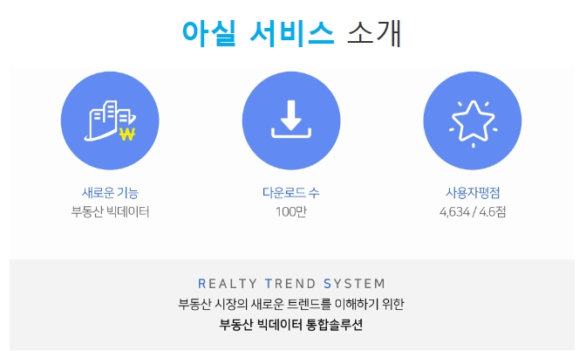
03 +
아파트실거래 상품 설명
아파트실거래

Slide 16
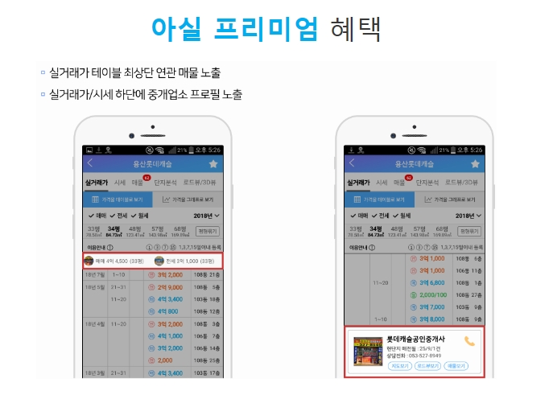
03 +
아파트실거래 상품 설명
아파트실거래

Slide 17
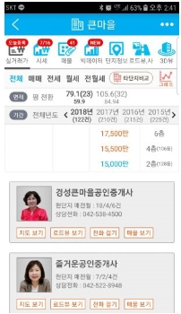
03 +
블로그 상품 안내
상 품 가 격 |  | 상 품 노 출 뷰
300세대 이하 | 220,000원 | 단지별 2개업체만 등록가능
1000세대 이하 | 330,000원
2000세대 이하 | 440,000원
3000세대 이하 | 550,000원
3000세대 이상 | 770,000원
추가단지혜택 | 추가 단지 구매 시 11만원 디씨(한단지만)
아파트실거래

Slide 18

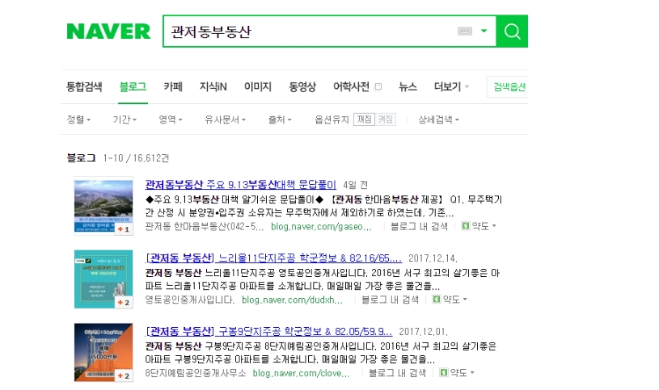
04 +
블로그 상품 안내
블로그

Slide 19

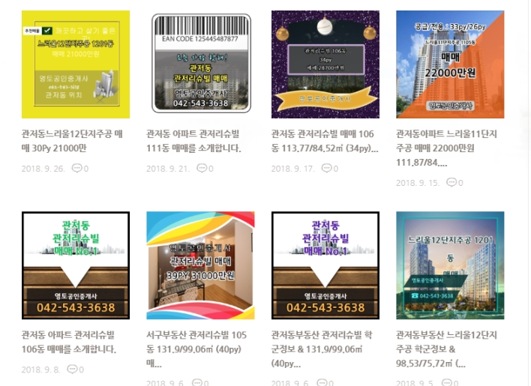
04 +
블로그 상품 안내
블로그

Slide 20
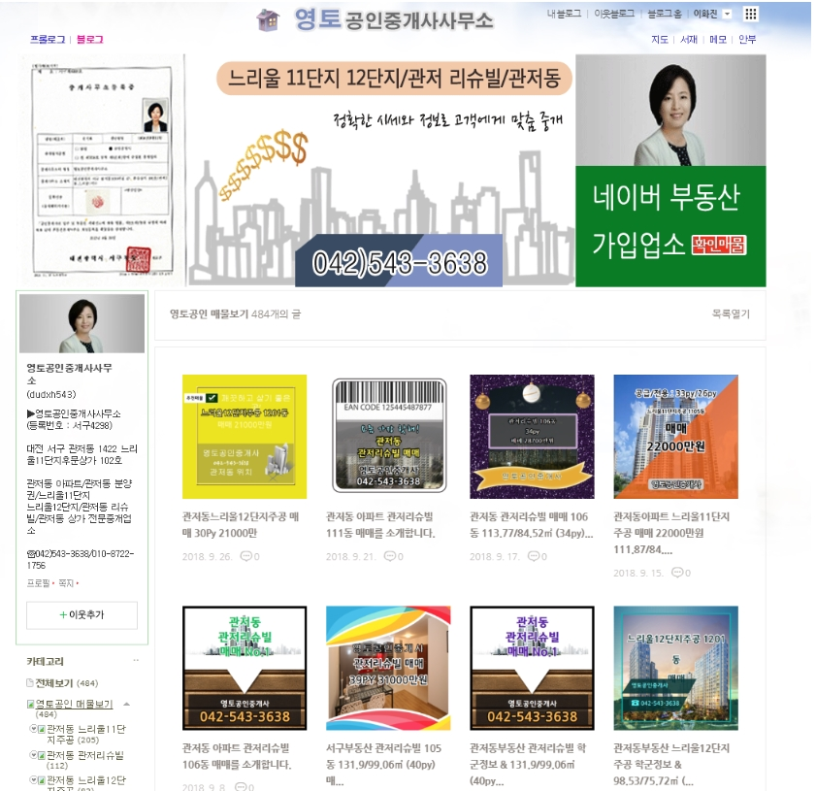
04 +
블로그 상품 가격
상 품 안 내 |  | 상 품 노 출 뷰
월상품 | 55,000원
6개월 상품 | 330,000원
12개월 상품 | 660,000원
디자인 | 220,000원
유동ip | 월16,800원
기타 | 유동ip 안할시 ip타입 공유기설치하면 좋은
블로그

Slide 21






05
모바일광고

Slide 22
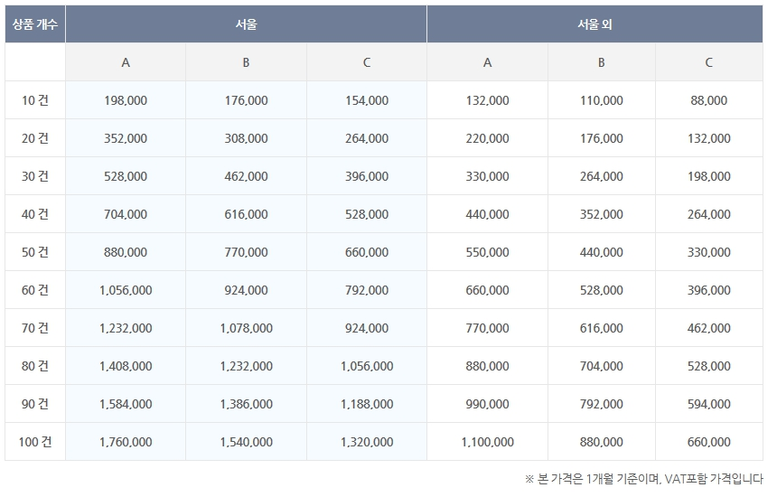
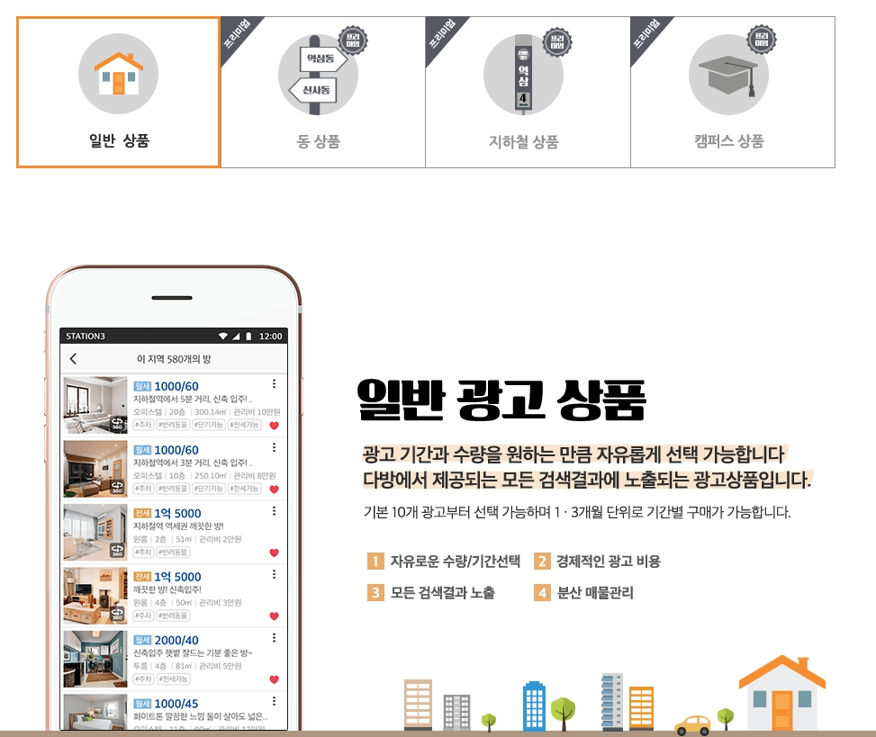
05
상 품 안 내 | 상 품 가 격
모바일광고

Slide 23
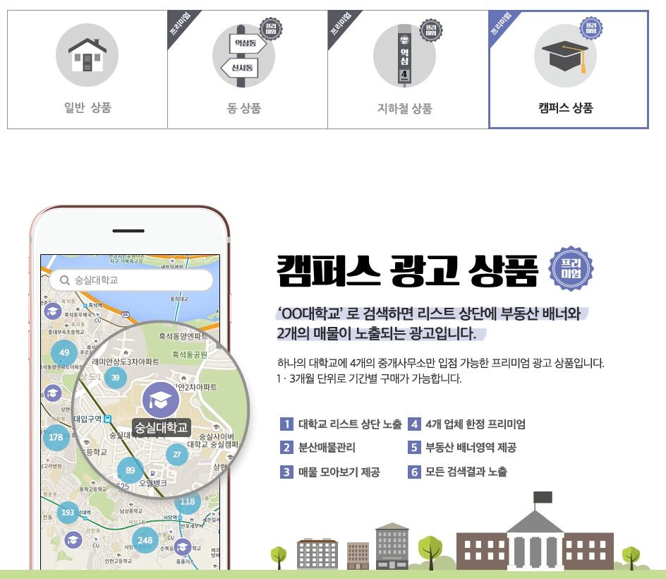
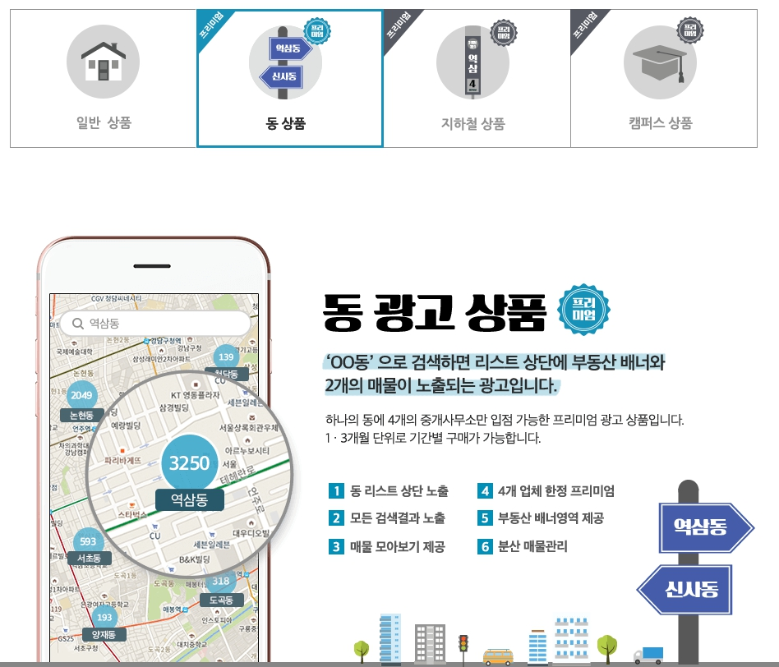
05
상 품 안 내 | 상 품 안 내
모바일광고

Slide 24


05
▶ 현 시대적 광고를 통한 매출 증대를 위한 제안서
최근 광고의 흐름은 pc검색에 이어 모바일 검색으로까지 이어지고 있습니다. 이는 스마트폰의 보급률이 높아지면서 나타난 결과라고 할 수 있는데요. 요즘 대부분의 사람들은 스마트폰을 소지하고 실시간으로 모바일 검색을 통해 필요한 정보를 검색하고 있으며, 그로 인해 온라인 광고의 중요성은 더욱 높아질 것으로 예상됩니다.
과거 광고의 형태는 소비자의 직접 방문이나 지면광고를 통한 offline 형태의 광고가 대부분이었으나, 요즘 소비자들은 편리하고 다양한 형태의 여러 포털광고를 접함으로써 광고의 활용도를 높이는 스마트한 시대가 되었습니다. 이러한 흐름에 맞추어 광고도 예전과는 아주 다른 양상을 보이고 있는데, 그에 발맞추어 광고를 관리하는 것은 아주 중요한 문제가 아닐 수 없습니다.
요즘 블로그나 카페 등과 같은 광고를 통해 소비자들에게 자연스럽게 정보를 제공하여 기업의 신뢰도 및 인지도를 상승시키고 나아가 소비자의 구매 욕구를 자극시키는 마케팅이 대세입니다. 이를 “바이럴마케팅”이라고 하는데, 최근 부동산 업계에서도 큰 이슈를 불러일으켰고 그로 인해 블로그 제작 및 관리에 대한 문의가 참 많았습니다.
물론 이러한 흐름에 맞추어 나가려는 시도는 상당히 고무적일 수 있으나, 반면 간과하지 말아야 할 부분이 있는데요. 블로그나 홈페이지를 제작한다해도 제대로 된 관리가 이루어지지 않는다면, 아무리 훌륭한 광고라 하더라도 무용지물이 될 수 있다는 점입니다. 자, 그렇다면 어떻게 광고하는 것이 가장 효과적인 것일까요?
우선 저렴한 비용으로 최대의 효과를 보는 것을 원칙으로 하되, 광고성 높은 상품을 선별할 수 있어야 합니다. 또한 현명하게 선택한 상품을 효율적으로 관리하여 소비자들의 needs를 충족시켜 줄 수 있는 노력이 필요할 것입니다.
다른 경쟁업체들과는 다른 차별화된 광고를 전략적으로 이용하는 것도 방법일 수 있겠습니다.
이러한 통합적 컨설팅과 꾸준한 관리가 가능한 홍희마케팅을 통해 성공의 지름길로 나아가실 수 있을 것입니다.
부동산광고
제안서

Slide 25
05
상품 | 구성 |  | 가격 및 기간
50만원대 상품 제안 내용(기본형) – (월 광고비 8만원대)
네이버 매물광고 |  | ▶네이버 협력사 8개중 택 1 (매경부동산,한경부동산,부동산뱅크,부동산써브, 부동산114, 닥터아파트, 조인스랜드, 텐컴즈) | ▶ 기간 : 6개월 ▶ 금액 : 352,000원 (매경 120건 기준)
다음매물광고 |  | ▶프리미엄, 프리미엄s, 스텐다드 상품 택 1 | ▶ 기간 : 6개월 ▶ 금액 : 132,000원 (스텐다드 기준)
네이버 키워드광고 |  | ▶ 검색광고등록 | ▶ 기간 : 등록 후 삭제 시 까지 ▶ 금액 : 무료
다음 키워드광고 |  | ▶ 검색광고등록 | ▶ 기간 : 등록 후 삭제 시 까지 ▶ 금액 : 무료
모바일광고 |  | 본 상품은 원룸,주택 임대 중개업소만 해당 | 별 도
부동산광고
제안서
※상기 상품은 네이버/다음 /협력사 정책에 따라 가격변동이 있을 수 있습니다.

